Slide 1
WE DEBATE
ISIS Majorana Fascitelli
Prof. Fabio Cefalogli

Slide 2
Ci metto tre settimane per preparare un discorso improvvisato.
Mark Twain

Slide 3
LA VOCE
Unica regola: VARIA LA TUA VOCE
La varietà è tanto nemica della noia
che anche la stessa varietà della noia
è un rimedio o un alleviamento della stessa,
come vediamo tutto giorno nelle persone di mondo.
Giacomo Leopardi

Slide 4
LE PAUSE
La parola giusta può essere efficace,
ma non c’è mai stata parola più efficace
di una pausa fatta al momento giusto.
Mark Twain

Slide 5
CERCHIO DEL POTERE
Ancoraggio spaziale:
- Cerchio del potere – Lavagna – Sgabello – Domanda – Tavolo – Semicerchio – Leggio

Slide 6
SCOGLIO CONTRO MAREA
La postura di default
Se i nostri gesti e l’espressione del volto
sono in contrasto con le parole che pronunciamo,
non soltanto il nostro discorso risulta poco convincente,
ma anche privo di credibilità.
Quintiliano

Slide 7
NO: Posture Sbagliate

Slide 8
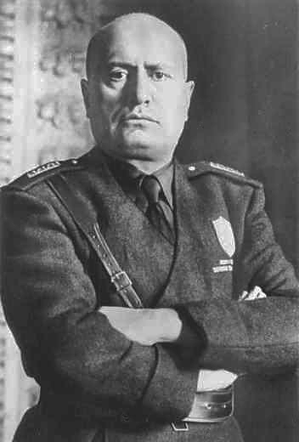
Mussolini

Slide 9
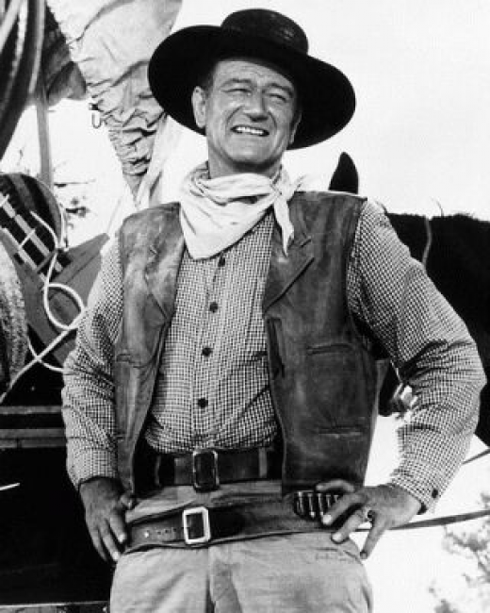
John Wayne

Slide 10
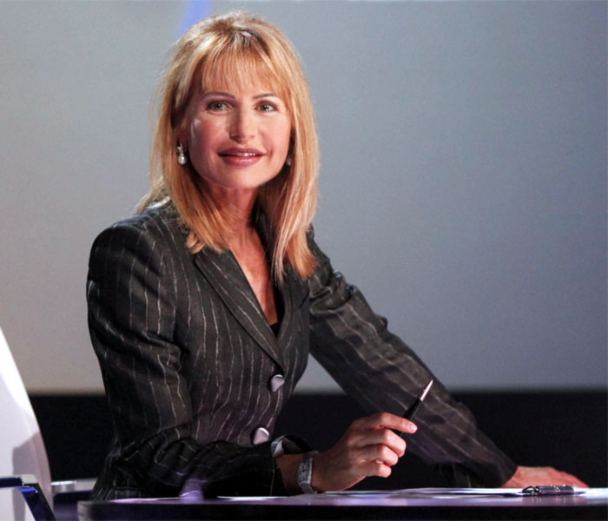
Lilli Gruber

Slide 11
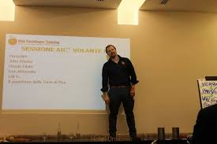
Il guardiano della Torre di Pisa

Slide 12
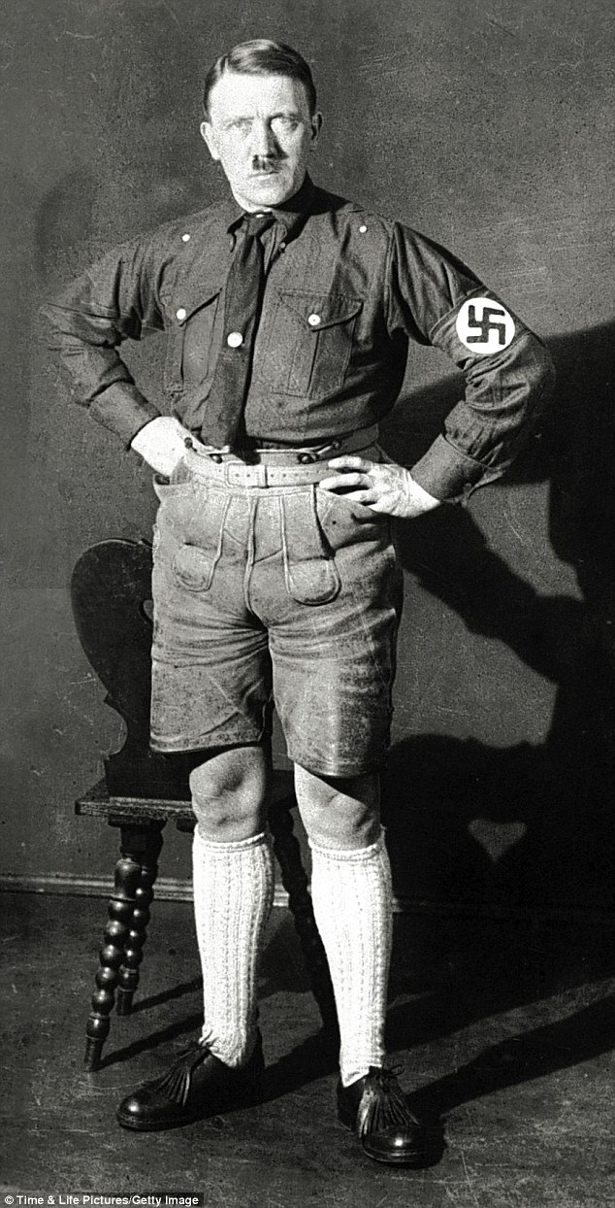
Hitler

Slide 13

Calciatore in barriera

Slide 14

Il Crociato

Slide 15
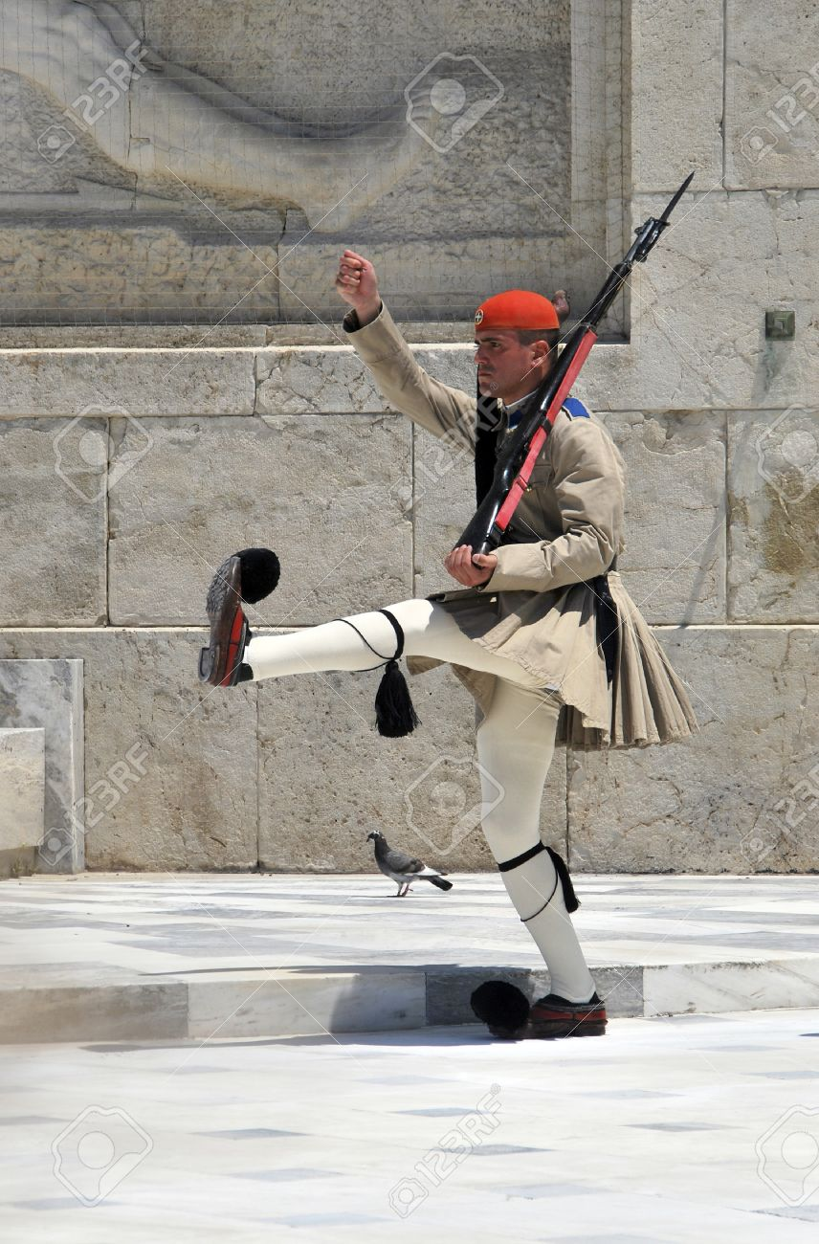
Il Soldato in marcia

Slide 16
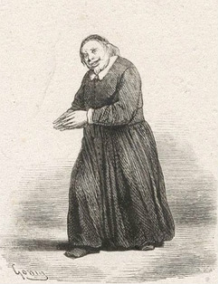
Don Abbondio

Slide 17
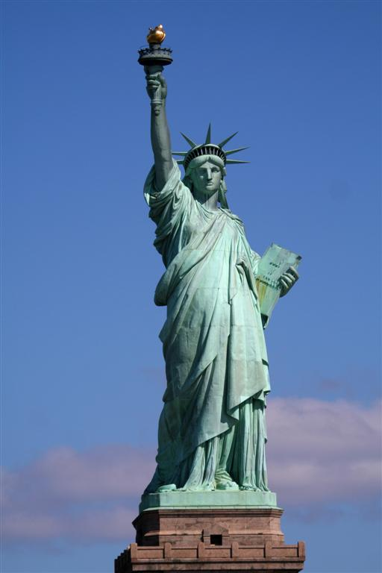
Statua della Libertà

Slide 18
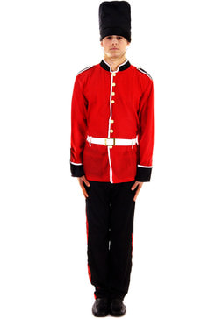
Guardia Inglese

Slide 19
PARAFULMINI
Tasche Vuote

Slide 20
SGUARDO DEMOCRATICO
Possiamo avere tutti mezzi di comunicazione del mondo,
ma niente, assolutamente niente, sostituisce lo sguardo
dell’essere umano.
Paulo Coelho

Slide 21
ASPETTO
Cura l’aspetto in ogni caso:
Up-down
Down-up
Allo stesso livello

Slide 22
APERTURE
Sconsigliate: Barzellette – Formalità –Scusarsi
Consigliate: Benefici e malefici – Domande – Citazioni – Numeri scioccanti – Visione d’insieme – Supporti didattici – Oggetto misterioso Metafore e aneddoti

Slide 23
CORPO DEL TESTO
Deve spiegare le tre parti (usare creatività)
In caso di testi lunghi e perdita attenzione: - Frase ancora – Storie, Favole , Racconti, Aneddoti

Slide 24
CHIUSURE
Sconsigliate: Falso atterraggio - “Ho finito” - Sindrome da fine programma scolastico.
Consigliate: Benefici e malefici – Domande – Citazioni - Numeri scioccanti - Visioni d’insieme - Supporti didattici - Oggetto misterioso - Metafore e aneddoti

Slide 25
LA RESPONSABILITA’ E’ MIA
La maggior parte degli uomini è come una foglia secca, che si gira e si rigira nell’aria e scende ondeggiando al suolo.
Ma altri, pochi, sono come le stelle fisse, che vanno per un loro corso preciso e non c’è vento che li tocchi, hanno in se stessi la loro legge e il loro cammino.
Hermann Hesse

Slide 26
La vita non è quello che accade,
ma come io reagisco a ciò che accade.

